Slide 1
Rowerem przez Beskidy – etap 1
Lider projektu – Miasto Ustroń
Partnerzy projektu – Gmina Brenna, Miasto Wisła

Slide 3
U podstaw realizacji projektu Rowerem przez Beskidy – etap 1 leży długoletnia współpraca partnerska gmin, np. w ramach mikroregionu turystycznego Beskidzka 5 oraz działalności prowadzonej i wspieranej przez Stowarzyszenie Rozwoju i Współpracy Regionalnej 'Olza' w Cieszynie.
Mikroregion oprócz partnerów projektu tzn. gmin: Brenna, Ustroń i Wisła, tworzą również Istebna i Szczyrk. Współpraca rozpoczęła się12 czerwca 2004 roku na Przełęczy Salmopolskiej podpisaniem porozumienia, którego głównym celem są wspólne działania na rzecz promocji i rozwoju turystycznego pięciu miejscowości.
Stowarzyszenie wspiera działania gmin oraz prowadzi liczne projekty własne związane m.in. z rozwojem turystyki rowerowej w naszym regionie. Przykładem takiej współpracy i aktywności jest aktualnie realizowany przez Stowarzyszenie projekt „InfraPower. Rozwój infrastruktury rowerowej Polskiej Marki Turystycznej Śląsk Cieszyński oraz Żelaznego Szlaku Rowerowego”. Jednym z efektów projektu jest dokument: Audyt dla regionalnej trasy rowerowej 604 Via Ducalis.

Slide 4
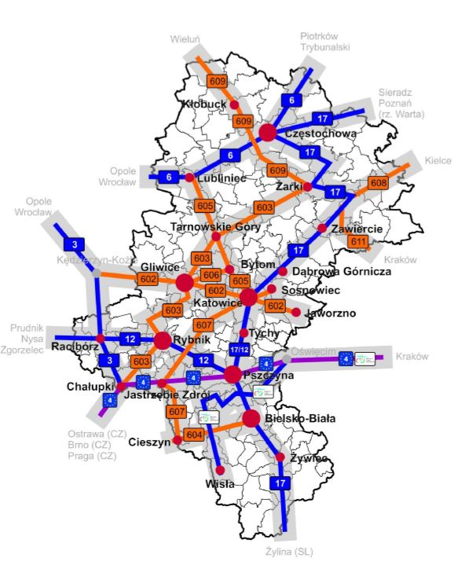
Realizację projektu Rowerem przez Beskidy – etap 1 poprzedziły liczne spotkania przedstawicieli jednostek samorządowych tworzących obecne partnerstwo – Ustroń, Wisła, Brenna, ale także prowadziliśmy rozmowy z sąsiednimi samorządami – np. Skoczowem, Goleszowem i Jaworzem, tak aby utworzyć jak najszersze partnerstwo, a jednocześnie odpowiedzieć na wymagania stawiane wnioskodawcom w trakcie naboru wniosków o dofinasowanie w ramach RPO WSL 2014 – 2020, gdzie ubiegaliśmy się o dofinansowanie.
Ostateczny kształt projektu był właśnie związany z wymogami i ograniczeniami wynikającymi z dokumentacji konkursowej, a także wynikał z aktualnych na moment składania wniosku o dofinasowanie „ZAŁOŻEŃ REGIONALNEJ POLITYKI ROWEROWEJ WOJEWÓDZTWA ŚLĄSKIEGO WRAZ Z KONCEPCJĄ SIECI REGIONALNYCH TRAS ROWEROWYCH (w ujęciu korytarzowym)”. Postępy w przygotowywaniu wniosku o dofinansowanie, w zakresie przebiegu tras rowerowych oraz ich paramentów, były na bieżąco konsultowane ze „Śląskim Oficerem Rowerowym” – nasze działania ostatecznie spotkały się z udzieleniem przez Oficera pozytywnej opinii dla proponowanego zakresu projektu, a w konsekwencji otrzymaniem unijnego dofinansowania.

Slide 5
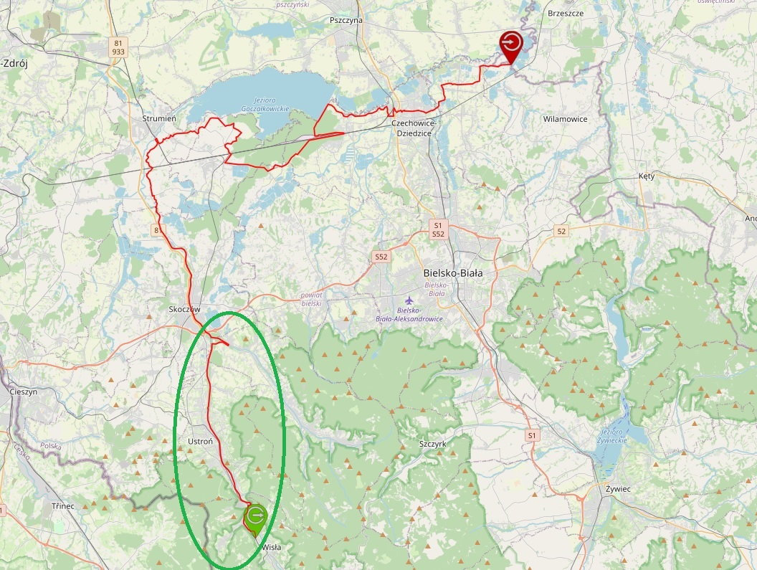
Przebieg Wiślanej Trasy Rowerowej na obszarze Województwa Śląskiego wraz z zaznaczonym odcinkiem modernizowanej trasy na terenie gmin Wisła, Ustroń i Brenna (Górki Wielkie).
Źródło mapy: www.slaskie.travel.pl

Slide 6
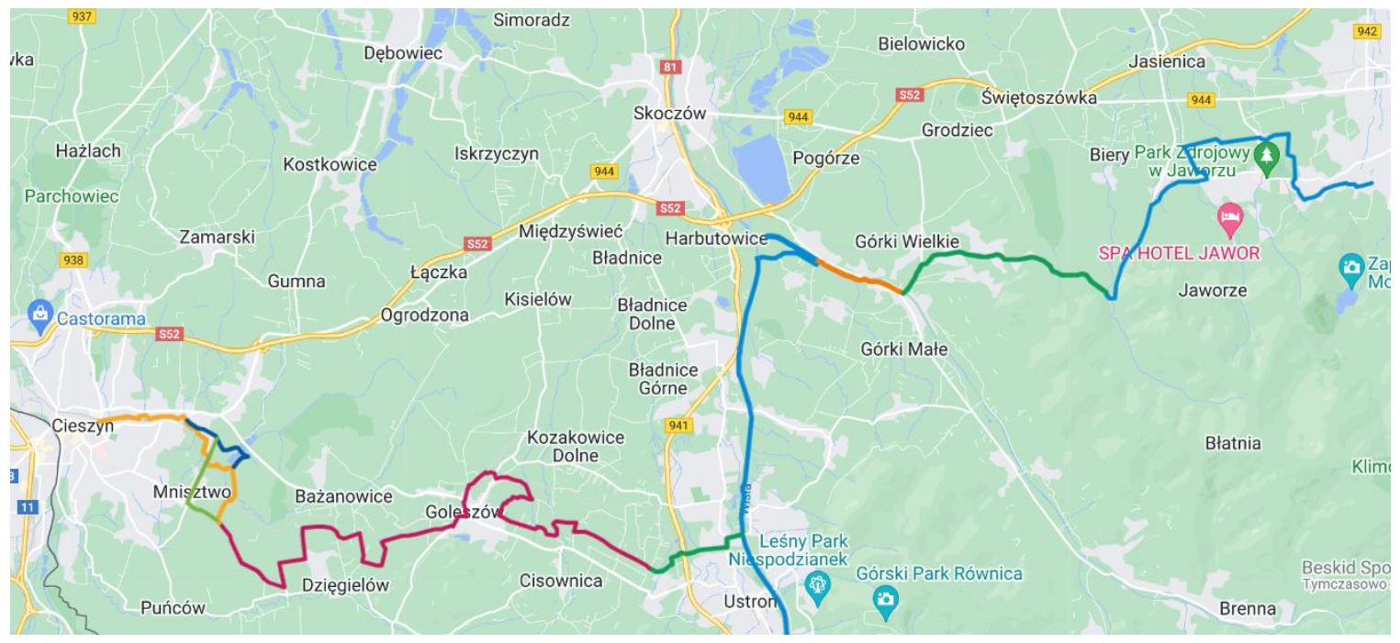
Proponowany przebieg trasy regionalnej 604
Bielsko-Biała – Cieszyn
- źródło: AUDYT REGIONALNEJ TRASY ROWEROWEJ NR 604

Slide 8
Projekt „Rowerem przez Beskidy – etap 1” otrzymał dofinansowanie z Unii Europejskiej w ramach Regionalnego Programu Operacyjnego Województwa Śląskiego na lata 2014-2020 i jest realizowany na obszarze 3 Jednostek Samorządu Terytorialnego w powiecie cieszyńskim – Miasta Ustroń, Gminy Brenna i Miasta Wisła.
Umowę o dofinansowanie podpisało Miasto Ustroń.
Podstawowym celem projektu jest rozwój systemu tras rowerowych na obszarze Beskidu Śląskiego.
W Ustroniu, Brennej i Wiśle znajdują się liczne szlaki turystyczne: piesze i rowerowe, a walory naturalne sprzyjają rozwojowi turystyki
i wszelkich form związanych ze zdrowiem i rekreacją.

Slide 9
Przedmiotem projektu jest poprawa parametrów technicznych Wiślanej Trasy Rowerowej na terenie trzech partnerskich gmin tj. Ustronia, Wisły oraz Brennej, a także wykonania na terenie Gminy Brenna fragmentu nowej wojewódzkiej trasy rowerowej o nr 604, której planowany przebieg wpisuje się w korytarz Bielsko-Biała – Cieszyn.
Projekt jest realizowany w formule „ zaprojektuj i wybuduj”.
Łączna długość przebudowywanych tras rowerowych objętych wnioskiem o dofinansowanie wyniesie: ok. 18,5 km.
Długość projektowanego odcinka w gminie Ustroń: ok. 11 km.
Długość projektowanego odcinka w gminie Brenna: ok. 4,26 km.
Długość projektowanego odcinka w gminie Wisła: ok. 3,24 km.

Slide 10
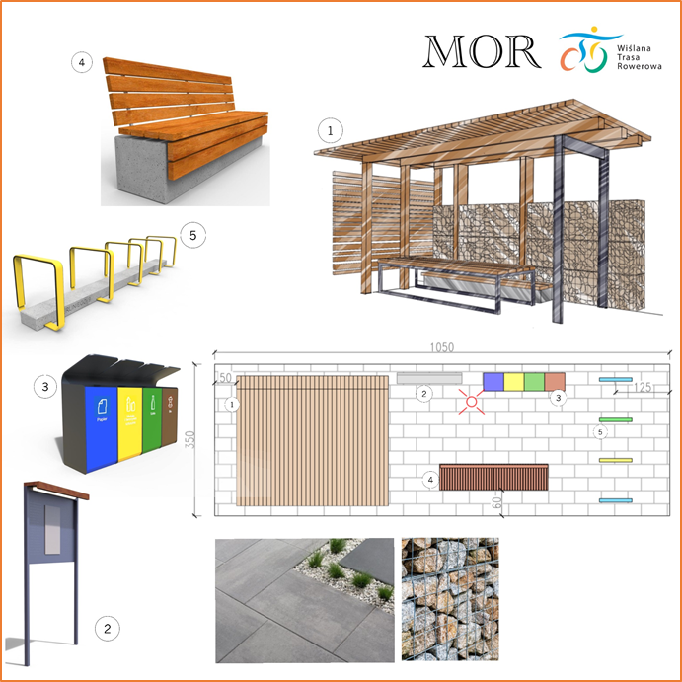
Zakres projektu obejmuje:
- utworzenie tras rowerowych na terenie Miasta Ustroń, Gminy Brenna i Miasta Wisła wraz z ich oznakowaniem;
montaż elementów małej architektury: ławki,
stojaki rowerowe, kosze na śmieci – są to koszty niekwalifikowalne i będą ponoszone ze środków
własnych gminy;
utworzenie 2 obiektów Miejsc Obsługi Rowerów
(Brenna, Wisła) – również stanowią koszty niekwalifikowalne.

Slide 11
Budżet:
wydatki ogółem 10 810 349,95 zł, dofinansowanie 8 928 024,29 zł.
Podział środków na 3 gminy:
Ustroń: wydatki ogółem 4 273 187,47 zł,
dofinansowanie 3 589 343,85 zł.
Brenna: wydatki ogółem 3 702 222,15 zł,
dofinansowanie 3 039 438,24 zł.
Wisła: wydatki ogółem 2 834 940,33 zł,
dofinansowanie 2 299 242,20 zł.

Slide 12
Termin rozpoczęcia realizacji projektu 01.09.2020 r.
Termin zakończenia realizacji projektu 30.06.2023 r.

Slide 13
LIDER – MIASTO USTROŃ

Slide 14
Problemy napotkane w trakcie realizacji:
trudność z wyłonieniem wykonawcy robót – oferowana kwota znacznie przewyższała zaplanowaną na realizację zadania w budżecie,
przedłużająca się faza projektowa,
trudności na rynku materiałów i siły roboczej związane z obecną sytuacją geopolityczną (COVID, wojna na Ukrainie i drastyczny wzrost cen materiałów budowlanych).

Slide 15
PARTNER – GMINA BRENNA

Slide 16
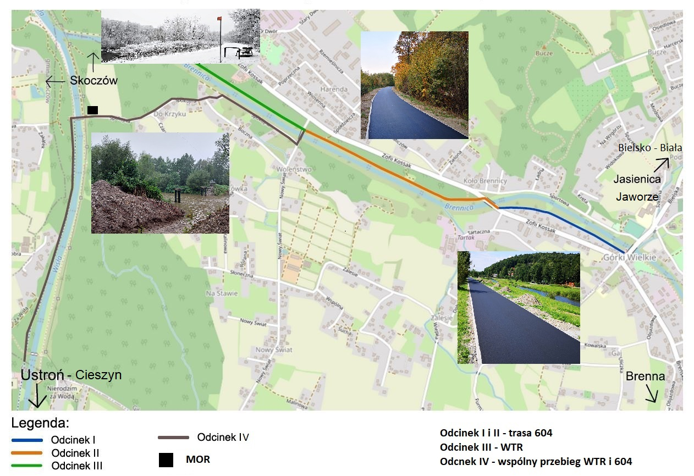

Slide 17
PARTNER – MIASTO WISŁA

Slide 18
Problemy napotkane w trakcie realizacji:
przedłużająca się faza projektowa – łącznie trwało to ponad 2 lata! – spowodowana m.in. błędami w PFU, długim czasem oczekiwania na uzgodnienia branżowe oraz decyzje administracyjne (w szczególności PGW Wody Polskie – 180 dni!),
główny Wykonawca zlecił projektowanie innej firmie, która z kolei podzleciła projektowanie branż innym jednostkom – w momencie braków w dokumentacji powodowało to spore opóźnienia,
trudności z uzyskaniem zgód od właścicieli nieruchomości prywatnych, które są zlokalizowane na trasie,
zatwierdzenie ostatniej części projektu nastąpiło dopiero we wrześniu 2022 r. (po ponad 2 latach od momentu podpisania umowy z Wykonawcą), co drastycznie skróciło fazę wykonawczą,
oczekiwania mieszkańców posiadających nieruchomości w pobliżu trasy zdecydowanie odbiegały od założeń inwestora.

Slide 19
Dziękujemy

